Slide 1
Audit Carrefour
Magasin: Mourouj 2
Mme SLAIMI Samah
07 Septembre 2017

Slide 2
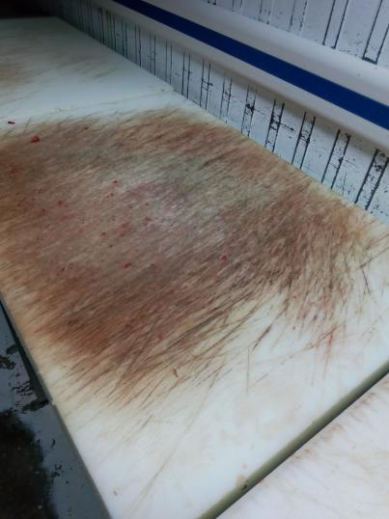
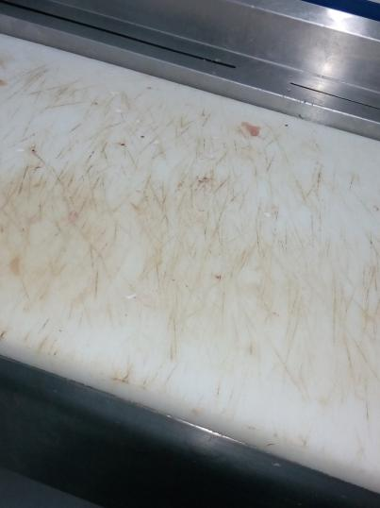
Boucherie
Volaillerie
Les billots sont usés, le nettoyage est difficile à ce niveau

Slide 3
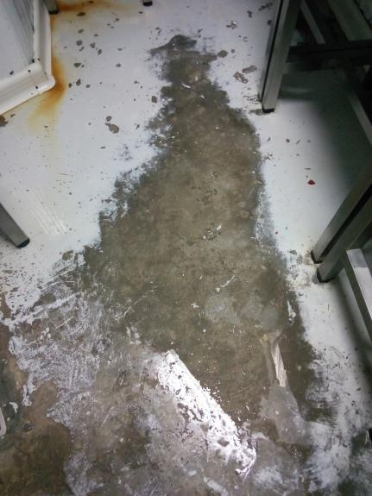
Boucherie et volaillerie : Le sol est écaillé

Slide 4
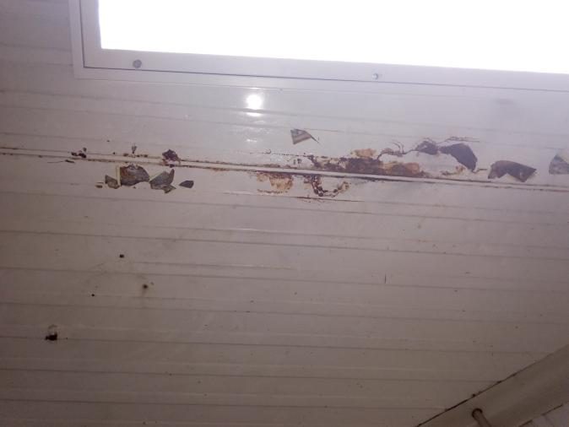
Boucherie et volaillerie : Présence de rouilles au niveau du plafond

Slide 5
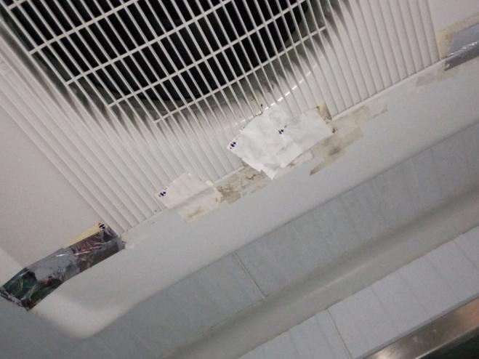
Boucherie et volaillerie: Fuite de liquide au niveau de l'évaporateur

Slide 6
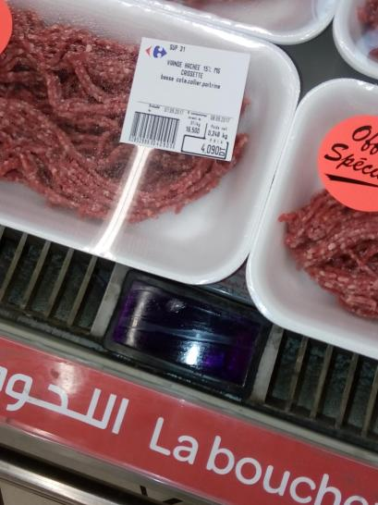
Boucherie : L'afficheur du meuble d'exposition n'est pas fonctionnel

Slide 7
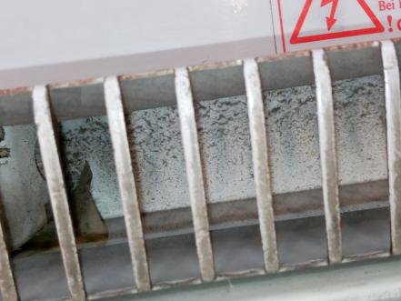

Boucherie :
1/ Le système d'évaporation du meuble d'exposition n'est pas propre
2/ Les zones internes des étagères d'exposition étaient moisis

Slide 8
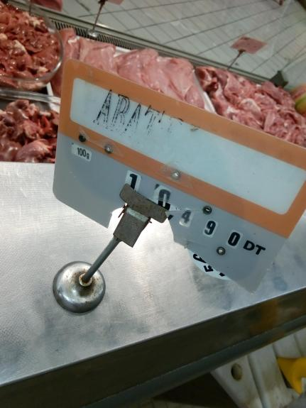
Boucherie TRAD :
Les portes-étiquettes sont usées

Slide 9
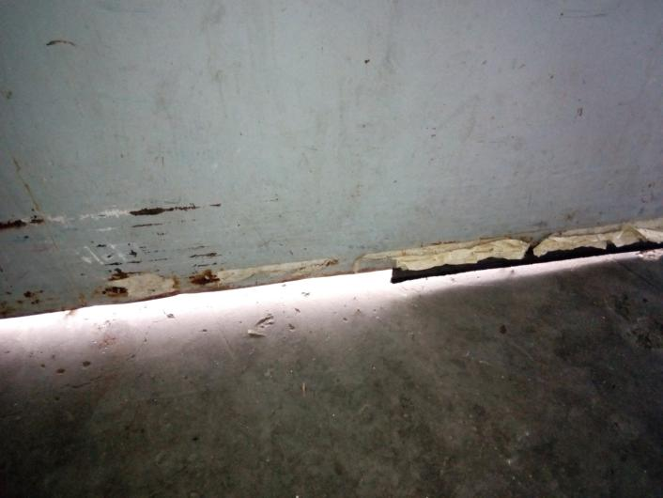
Quai de réception : Le quai de réception manquait d'étanchiété

Slide 10
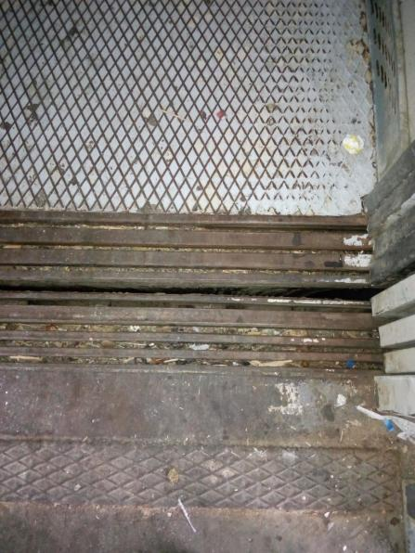
Quai de réception :
Le monte-charge manquait de propreté

Slide 11
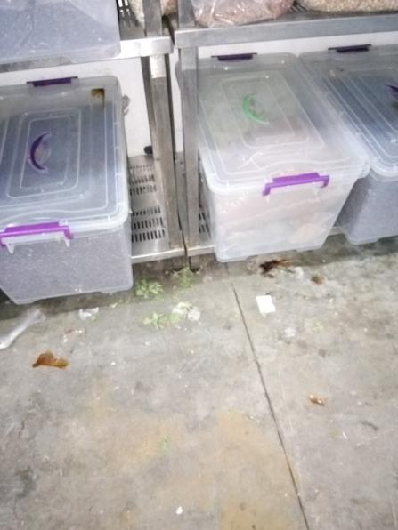
Olives, épices et condiments : Le sol de la zone de stockage des produits secs manquait de propreté

Slide 12
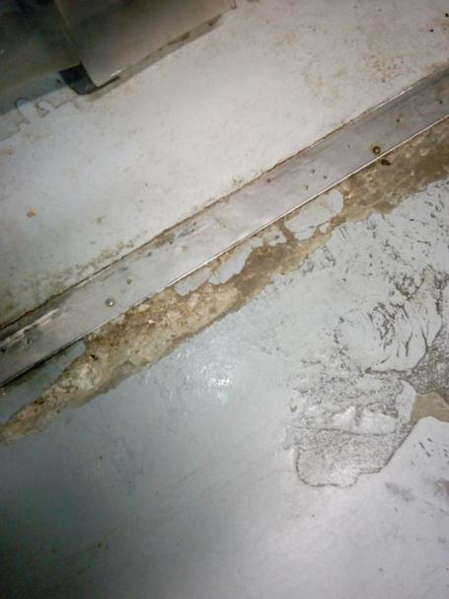
Pâtisserie : Le seuil de la porte du congélateur de stockage est ébréché

Slide 13
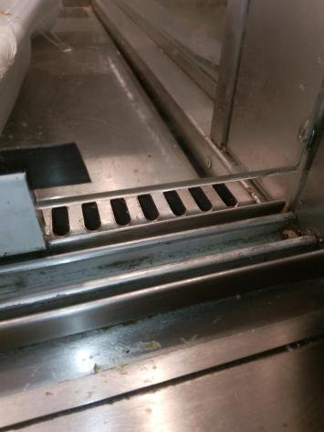
Traiteur : Le meuble réfrigérés des sandwichs manquait d'étanchiété

Slide 14
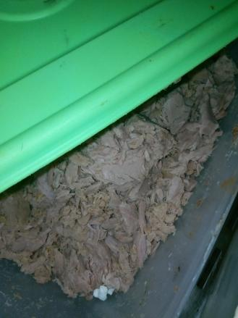
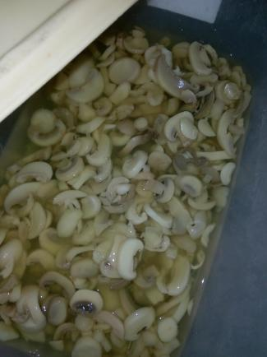
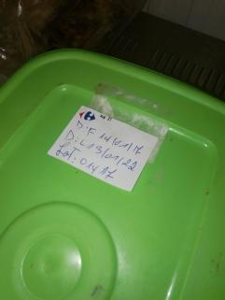
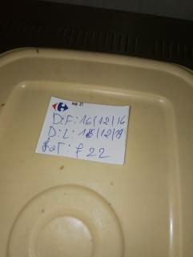
Traiteur : Absence de mention de la date d'ouverture des produits de conserve "Thon" et "champignon"

Slide 15
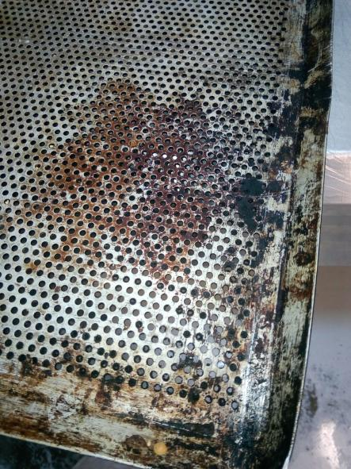
Traiteur : Les plaques de cuisson sont carbonisées. Eliminer ces ustensiles

Slide 16
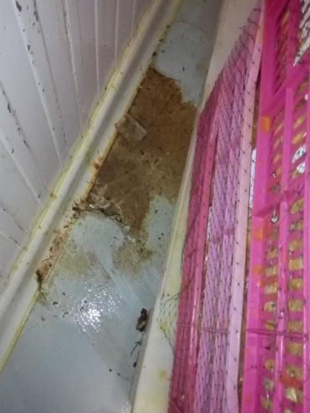
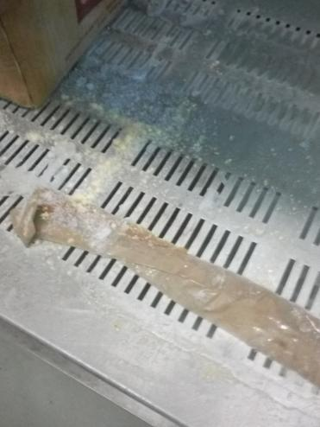
Chambre froide positive
Congélateur commun traiteur poissonnerie
Traiteur : La surface sous le palette et les étagères du congélateur manquaient de propreté

Slide 17
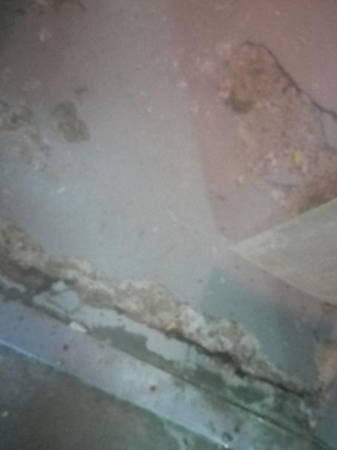
Traiteur : Le seuil de la porte du congélateur de stockage est ébréché

Slide 18
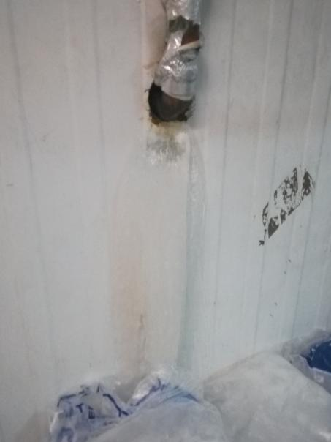
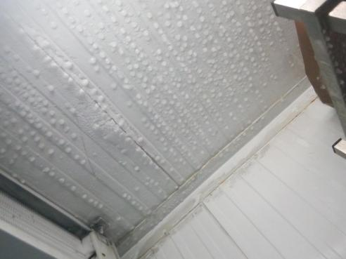
Présence de givre au niveau du congélateur de stockage commun (traiteur, poissonnerie)

Slide 19
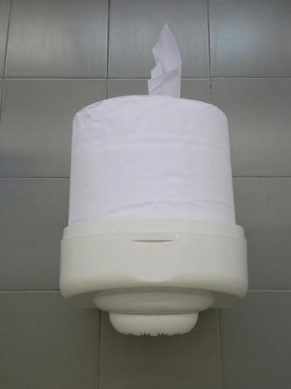
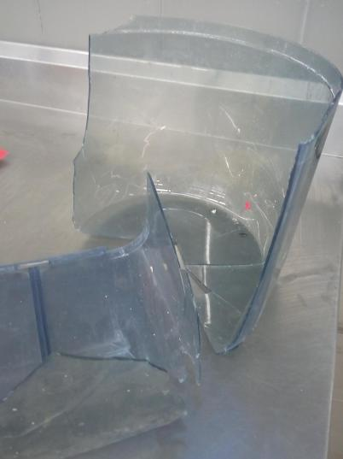
Le distributeur de papier du local charcuterie et fromage manquait de cache

Slide 20
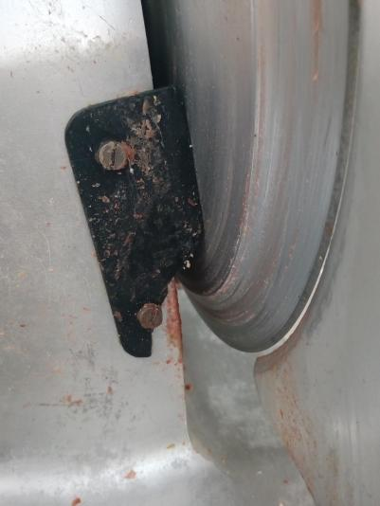
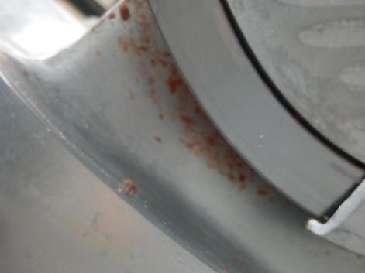
Charcuterie : Trancheuse non propre

Slide 21
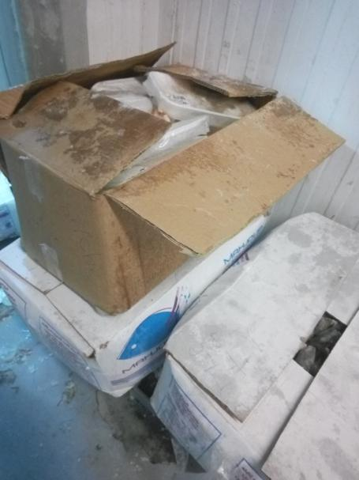
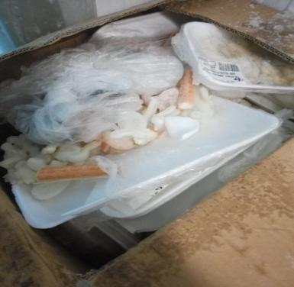
Poissonnerie : Les produits casses n'étaient pas isolés, absence d'indication évitant l'utilisation de ces produits non conformes

Slide 22
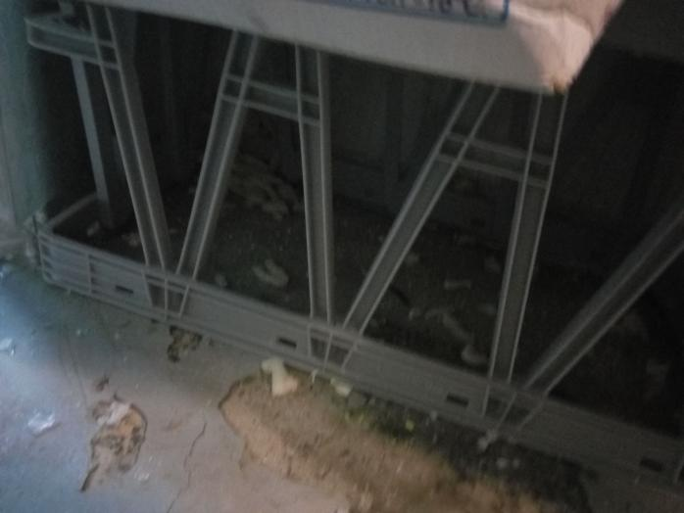
Congélateur de stockage poissonnerie : La surface sous les cartons des produits fruits de mer manquait de propreté

Slide 23
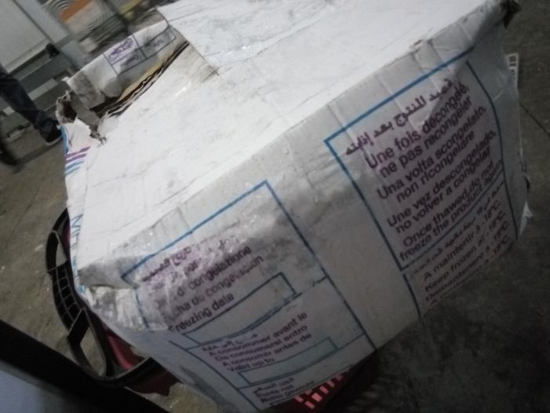
Congélateur poissonnerie : Présence d'un carton de fruits de mer surgelés sans étiquette de DF et DLC

Slide 24
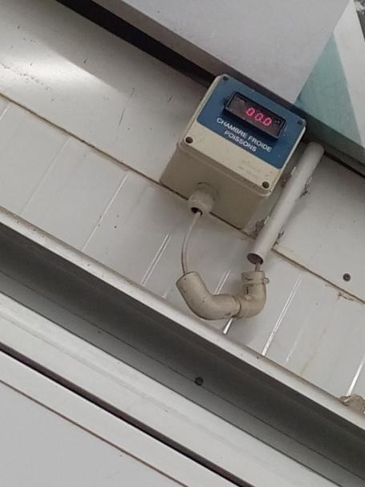
Poissonnerie : La température affichée est continuellement 0°C; La vérification de la température est de 6,9°C.

Slide 25
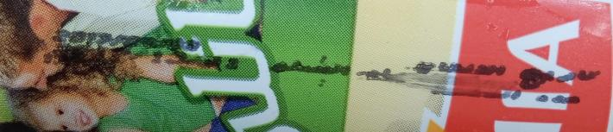
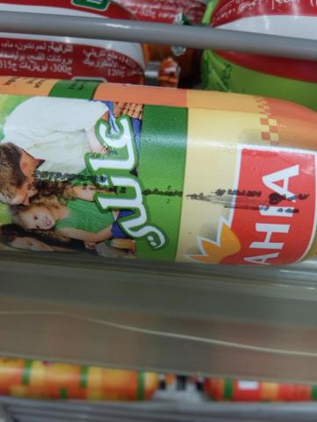
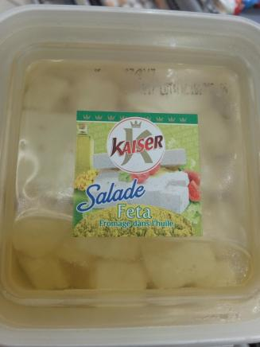
PLS : L'étiquetage des produits "Salade Feta KAISER" et "Salami familial CHAHIA" est illisible

Slide 26
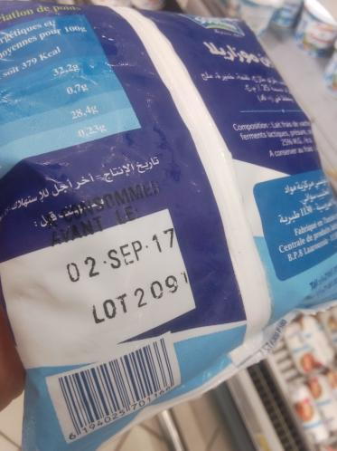
PLS : Présence d'un produit "Mozzarella SWANI" dont la DLC est 02 septembre 2017

Slide 27
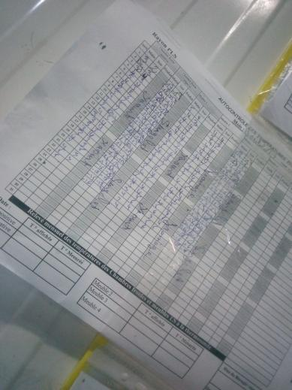
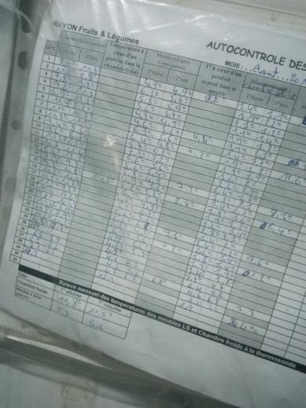
Le suivi des températures n'a pas été enregistré ; rayon PLS du 23 août (soir) jusqu'au 31 août 2017
Et rayon fruits et légumes du 29 août (soir) jusqu'au 31 août 2017

Slide 28
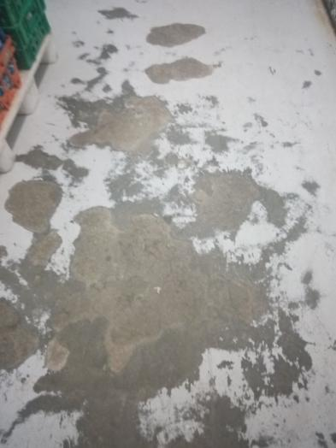
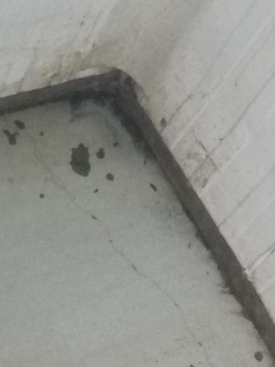
Chambre froide PLS : Le sol est ébréché, la jointure est rouillé

Slide 29
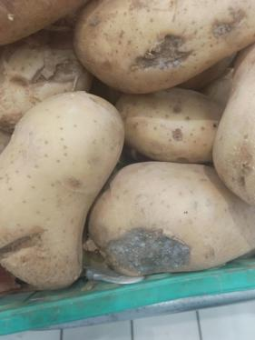
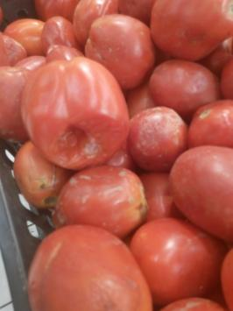
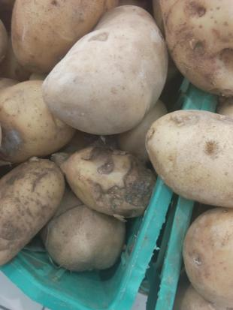
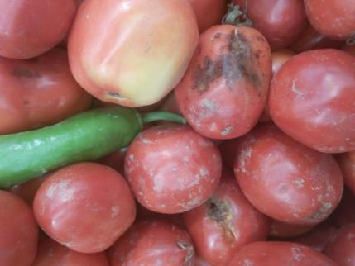
Fruits et légumes : Les produits "pomme de terre" et "tomate" manquaient de fraicheur.

Slide 30
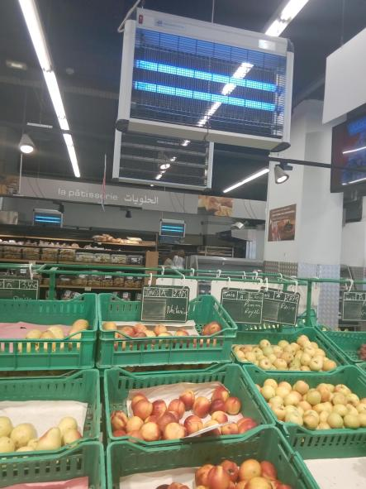
Fruits et légumes :
1/ L'appareil DEIV du rayon fruits et légumes n'est pas fonctionnel
2/ Changer l'emplacement des appareils DEIV du rayon fruits et légumes qui sont fixer sur les produits

Slide 31
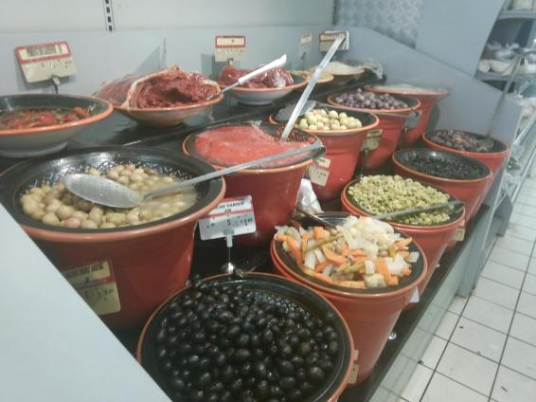
Olives, épices et condiments : Certains récipients sont dépourvus de louche

Slide 32
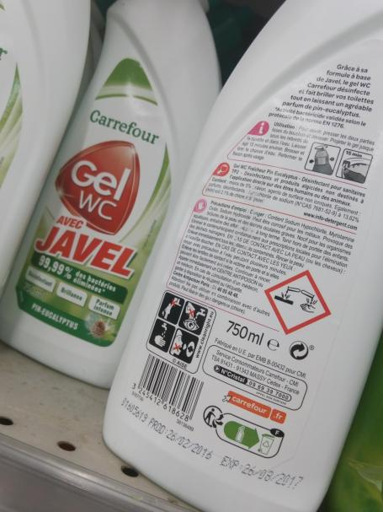
PGC non alimentaire : Présence d'un produit GEL WC avec Javel carrefour dont la DLC est dépassée 26/08/2017

